Slide 1
Муниципальное бюджетное дошкольное образовательное учреждение детский сад № 35 «Цветик-семицветик» Развивающие игры как альтернатива телевизионной и компьютерной зависимости
Воспитатель
Медведева Надежда Ивановна
г. Саров, 2014 г.

Slide 2
Развивающие игры
Логическое мышление
Логическое мышление
Память
Воображени
Логическое мышление
Логическое мышление
Воображение
Творческие способности

Slide 3
Знакомство с блоками

Slide 4
«Цепочка»

Slide 5
Волшебный паровозик

Slide 6
Игры с обручами

Slide 7
Счётные палочки

Slide 8
Палочки Кюизенера

Slide 9
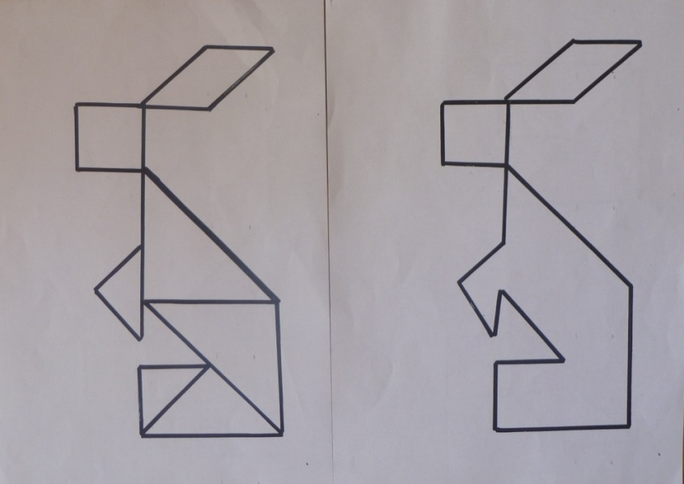
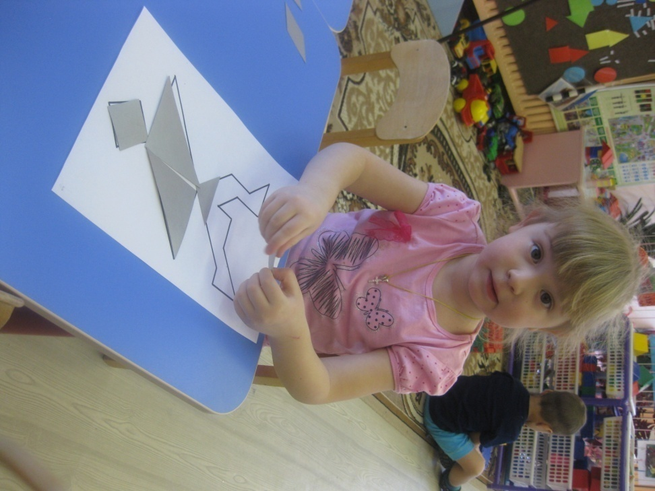
Танграмм

Slide 10
Игры В.Воскобовича
«Чудо – крестики»
«Соты»

Slide 11
Игры Б.Никитина
«Сложи квадрат»
«Сложи узор»

